Slide 1

人
雅各书 4:13-17
生
的
主
权
新约中的比喻系列

Slide 2
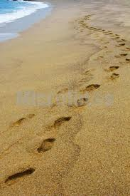


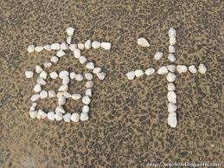
人生的 追求

Slide 3
13 注意！有人说：“今天或明天我们要往某城去，在那里住一年，做买卖赚钱。” 14 其实明天如何，你们还不知道。你们的生命是什么呢？你们原来是一片云雾，出现片刻就不见了。 15 你们倒应当说：“主若愿意，我们就能活着，也可以做这事或那事。” 16 现今你们竟然狂傲自夸；凡这样的自夸都是邪恶的。 17 所以，人若知道该行善而不去行，这就是他的罪了。 （和合本修訂版）

Slide 4
13 嗐！你们有话说：「今天明天我们要往某城里去，在那里住一年，做买卖 得利.” （和合本）
嗐！注意！仔细听！
13 注意！有人说：“今天或明天我们要往某城去，在那里住一年，做买卖赚钱。” （和合本修訂版）
Αγε – lead， come on
Now listen (NIV、New International Reader’s Version);
Come now (English Standard Version 2011)

Slide 5
人 生 的 主 权
1. 主权放在自己手中的人生 2. 主权不在自己手中的人生 3. 主权交讬在神手中的人生

Slide 6
1. 主权放在自己手中的人生 2. 主权不在自己手中的人生 3. 主权交託在神手中的人生

Slide 7
1. 主权放在自己手中的人生 （靠自己的人生）
1.1 自己设计人生的计划
13 有人说：“今天或明天我们要往某城去，在那里住一年，做买卖赚钱。”

Slide 8
1. 主权放在自己手中的人生 （靠自己的人生）
1.2 认为自己可以成功
13 有人说：“今天或明天我们要往某城去，在那里住一年，做买卖赚钱。”

Slide 9
1. 主权放在自己手中的人生 （靠自己的人生）
1.3 狂傲自夸
16 现今你们竟然狂傲自夸；凡这样的自夸都是邪恶的。
（不敬畏神，心中无神的心态）

Slide 10
1. 主权放在自己手中的人生 2. 主权不在自己手中的人生 3. 主权交託在神手中的人生

Slide 11
2. 主权不在自己手中的人生 （无常的人生）
就用比喻对他们说：「有一个财主田产丰盛；自己心里思想说：『我的出产没有地方收藏，怎麽办呢？』又说：『我要这麽办：要把我的仓房拆了，另盖更大的，在那里好收藏我一切的粮食和财物，然後要对我的『灵魂说：「灵魂哪，你有许多财物积存，可作多年的费用，只管安安逸逸的吃喝快乐吧！』神却对他说：『无知的人哪，今夜必要你的灵魂；你所预备的要归谁呢？』
14 其实明天如何，你们还不知道。你们的生命是什么呢？你们原来是一片云雾，出现片刻就不见了。
2.1 人生莫测
（路12:16-20）

Slide 12
2. 主权不在自己手中的人生 （无常的人生）
14 其实明天如何，你们还不知道。你们的生命是什么呢？你们原来是一片云雾，出现片刻就不见了。
2.2 人生多变

Slide 13
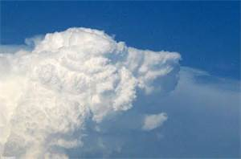
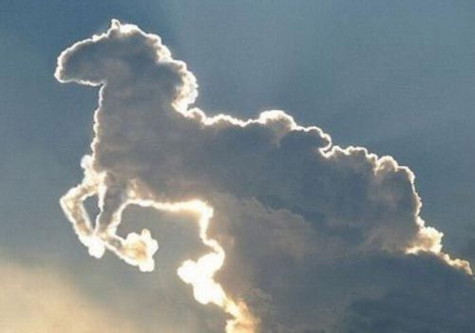
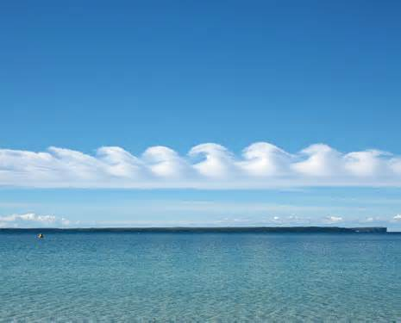
神马都是浮云

Slide 14
2. 主权不在自己手中的人生 （无常的人生）
我们经过的日子，都在你震怒之下，我们度尽的年岁，好像一声叹息。我们一生的年日是七十岁，若是强壮可到八十岁；但其中所矜夸的不过是劳苦愁烦，转眼即逝，我们便如飞而去。 诗篇90:9-10
14 其实明天如何，你们还不知道。你们的生命是什么呢？你们原来是一片云雾，出现片刻就不见了。
2.3 人生短暂

Slide 15
1. 主权放在自己手中的人生 2. 主权不在自己手中的人生 3. 主权交讬在神手中的人生

Slide 16
3. 主权交讬在神手中的人生 （蒙福的人生）
15 你们倒应当说：“主若愿意，我们就能活着，也可以做这事或那事。”
生命的主权在神手里，当存敬畏、感恩的心，仰望信靠祂。

Slide 17
3. 主权交讬在神手中的人生 （蒙福的人生）
15 你们倒应当说：“主若愿意，我们就能活着，也可以做这事或那事。”
3.1 感恩：一切都是神的恩典

Slide 18
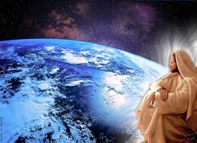
常用大能的命令托住万有
来1:3

Slide 19
3. 主权交讬在神手中的人生 （蒙福的人生）
15 你们倒应当说：“主若愿意，我们就能活着，也可以做这事或那事。”
3.2 交讬仰望：主权交在神手中

Slide 20
3. 主权交讬在神手中的人生 （蒙福的人生）
17 所以，人若知道该行善而不去行，这就是他的罪了。”
3.3 活出美善人生：榮神益人

Slide 21

我 的 见 证

Slide 22
总 结：
靠自己的人生是变幻无定的人生
人生的主权不掌握在自己手中
主权交托给神的人生是蒙福的人生

